Slide 1

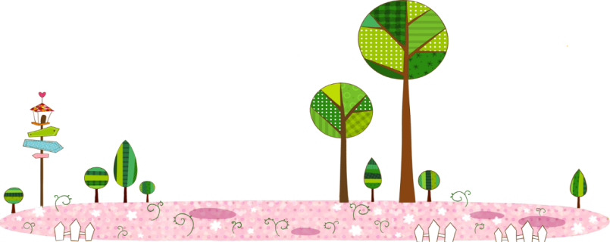
Bài 15: CUỐN SÁCH CỦA EM
  Tiết 1 + 2

Slide 2

CUỐN SÁCH CỦA EM
Tên sách
Tên tác giả
Quan sát bìa sách bên và cho biết các thông tin có trên bìa sách
Tên nhà xuất bản

Slide 3

Cuốn sách của em
Đọc mẫu
Mỗi cuốn sách có một tên gọi. Tên sách là hàng chữ lớn ở khoảng giữa bìa sách, thường chứa đựng rất nhiều ý nghĩa. Qua tên sách, em có thể biết được sách viết về điều gì.
Người viết cuốn sách được gọi là tác giả. Tên tác giả thường được ghi vào phía trên của bìa sách.
Nơi các cuốn sách ra đời được gọi là nhà xuất bản. Tên nhà xuất bản thường được ghi ở phía dưới bìa sách.
Phần lớn các cuốn sách đều có mục lục thể hiện các mục chính và vị trí của chúng trong cuốn sách. Mục lục thường được đặt ở ngay sau trang bìa, cũng có khi được đặt ở cuối sách.
Mỗi lần đọc một cuốn sách mới, đừng quên những điều này em nhé.
( Nhật Huy)

Slide 4
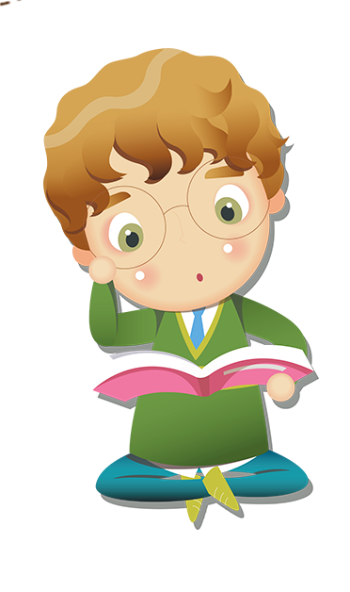
Luyện đọc từ khó
cuốn sách
nhà xuất bản
mục lục

Slide 5
CUỐN SÁCH CỦA EM
Đọc nối tiếp theo đoạn
1
Mỗi cuốn sách có một tên gọi. Tên sách là hàng chữ lớn ở khoảng giữa bìa sách, thường chứa đựng rất nhiều ý nghĩa. Qua tên sách, em có thể biết được sách viết về điều gì.
2
Người viết cuốn sách được gọi là tác giả. Tên tác giả thường được ghi vào phía trên của bìa sách.
3
Nơi các cuốn sách ra đời được gọi là nhà xuất bản. Tên nhà xuất bản thường được ghi ở phía dưới bìa sách.
4
Phần lớn các cuốn sách đều có mục lục thể hiện các mục chính và vị trí của chúng trong cuốn sách. Mục lục thường được đặt ở ngay sau trang bìa, cũng có khi được đặt ở cuối sách.
Mỗi lần đọc một cuốn sách mới, đừng quên những điều này em nhé.
( Nhật Huy)

Slide 6
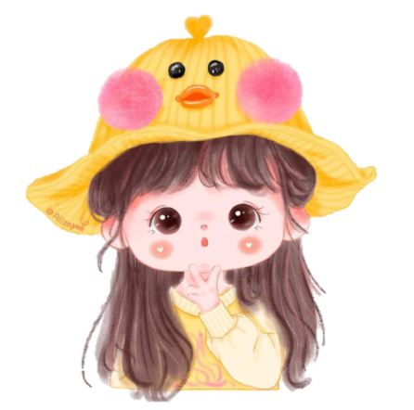
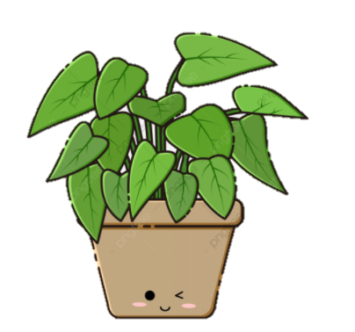
Luyện đọc câu khó
Tên sách là hàng chữ lớn ở khoảng giữa bìa sách, thường chứa đựng rất nhiều ý nghĩa.

Slide 7

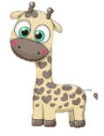
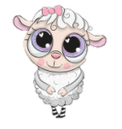
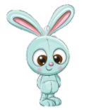
mục lục: phần ghi tên các bài, các truyện theo số trang trong sách
Giải nghĩa
tác giả: người làm ra tác phẩm
nhà xuất bản: nơi cuốn sách ra đời

Slide 8

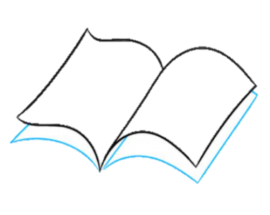
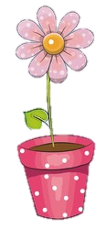
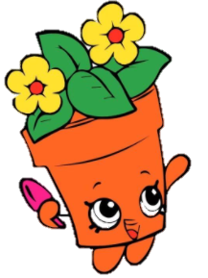
Trả lời câu hỏi

Slide 9

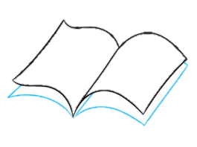
1. Chọn từ ngữ ở cột A với nội dung thích hợp ở cột B
A
B
tên sách
nơi cuốn sách ra đời
tác giả
thường chứa đựng nhiều ý nghĩa
nhà xuất bản
người viết sách, báo
mục lục
thể hiện các mục chính và vị trí của chúng

Slide 10
TRẢ LỜI CÂU HỎI
2
Qua tên sách, em có thể biết được điều gì?
Biết được nhiều ý nghĩa, biết sơ qua về nội dung câu chuyện.

Slide 11
3. Sắp xếp các thông tin theo đúng trình tự bài đọc
a. Tác giả
c. Tên sách
b. Mục lục
d. Nhà xuất bản

Slide 12
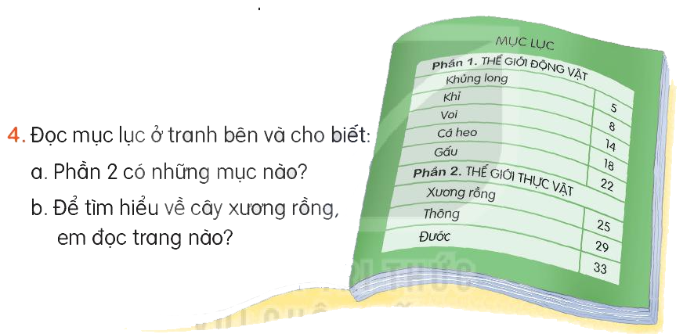
a. Phần 2 có 3 mục: Xương rồng, Thông, đước
b. Để tìm hiểu về cây xương rồng, em đọc trang 25

Slide 13

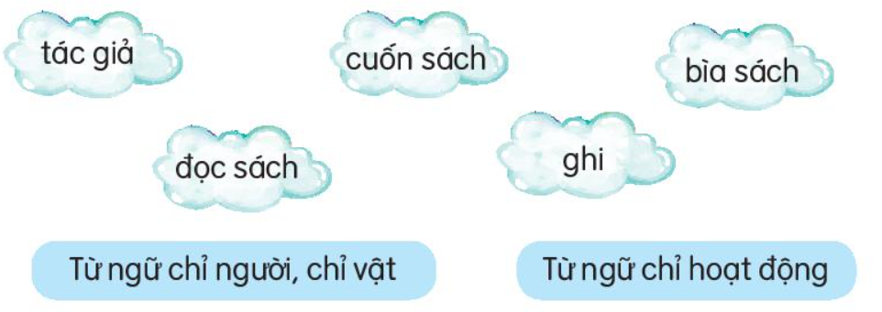
Luyện tập theo văn bản đọc
1. Sắp xếp các từ ngữ sau vào nhóm thích hợp?

Slide 14
1. Xếp các từ dưới đây vào nhóm thích hơp:
tác giả
cuốn sách
bìa sách
đọc sách
ghi
Từ ngữ chỉ người, chỉ vật | Từ ngữ chỉ hoạt động

Slide 15
2. Nói tiếp để hoàn thành câu
(.....)
a. Tên sách được đặt ở
khoảng giữa bìa sách
b. Tên tác giả được đặt ở
phía trên của bìa sách
(.....)

Slide 16
Bài 15: CUỐN SÁCH CỦA EM
  Tiết 3

Slide 17


Viết

Slide 18
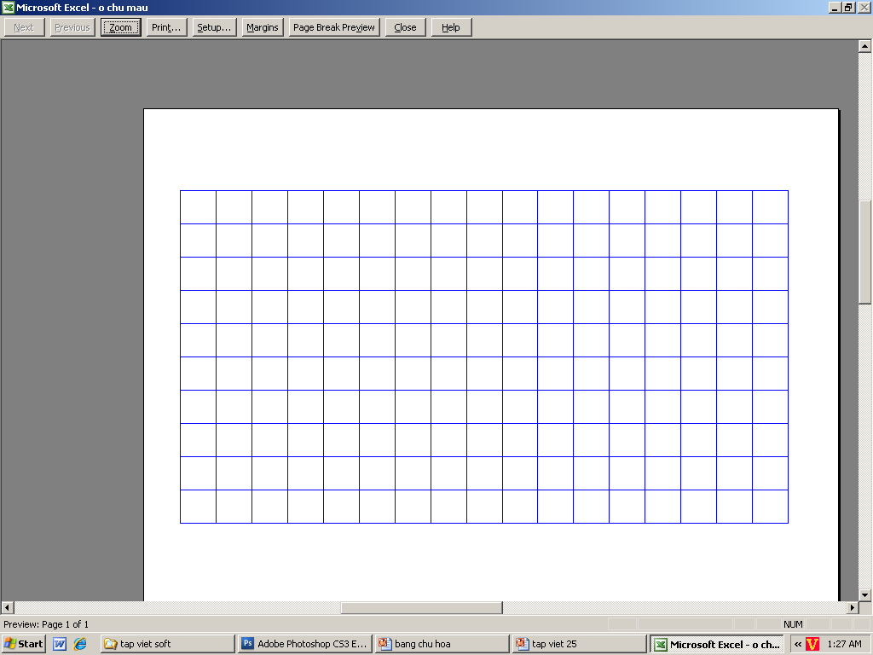
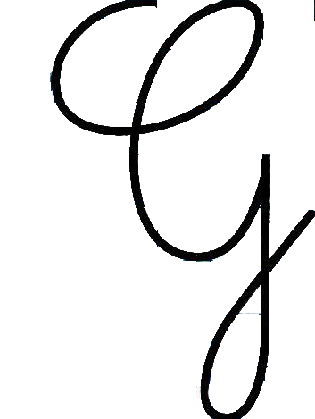
Viết chữ hoa G
1
2
1
2

Slide 19
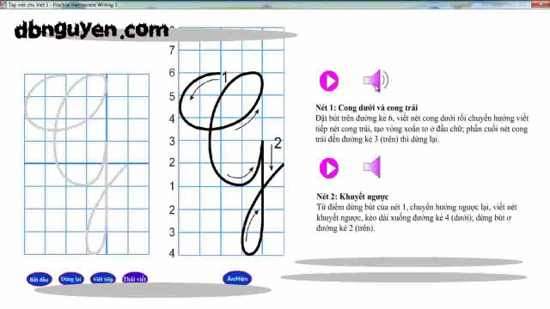

Slide 20
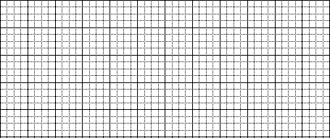
Viết từ ứng dụng
Gần mực thì đen gần đèn thì sáng
/
Chữ cái nào được viết hoa?
Khoảng cách giữa các chữ như thế nào?
Những chữ cái nào cao 2,5 ô li?

Slide 21
Bài 15: CUỐN SÁCH CỦA EM
  Tiết 4

Slide 22

Nói và nghe

Slide 23


Nghe kể chuyện
Notes:
23

Slide 24

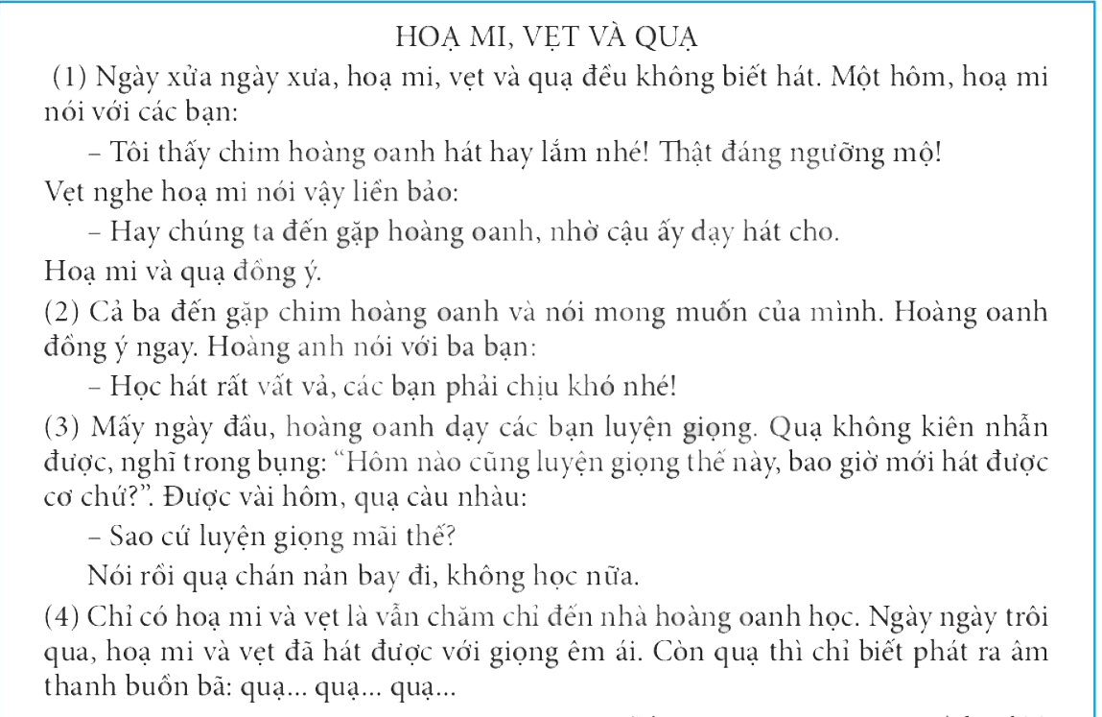

Slide 25
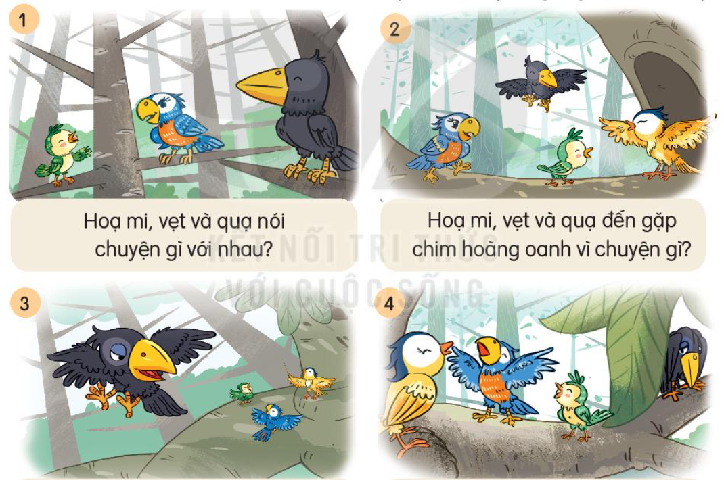

Slide 26
Kể lại chuyện theo tranh
Notes:
26

Slide 27

Cùng bạn
Trả lời câu hỏi kể chuyện theo tranh qua trò chơi “Hộp quà bí ẩn”
Notes:
27

Slide 28





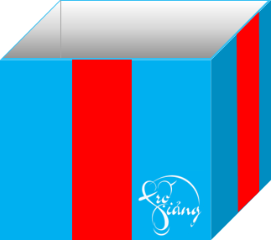
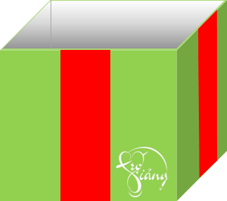
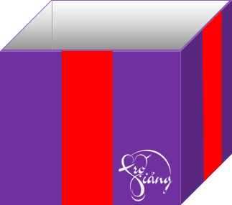

Notes:
Cách chơi: Bấm vào thân hộp quà -> Xuất hiện câu hỏi, nhấp chuột để xuất hiện câu trả lời. Nhấp vào nắp hộp quà để tặng con một tràng vỗ tay. Bấm “Go home” để trờ về hộp quà tiếp theo và làm tương tự như trên.

Slide 29
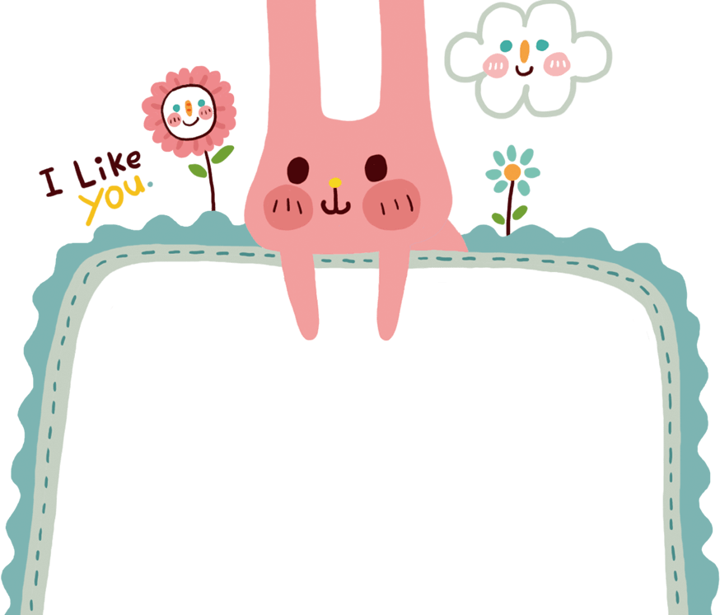
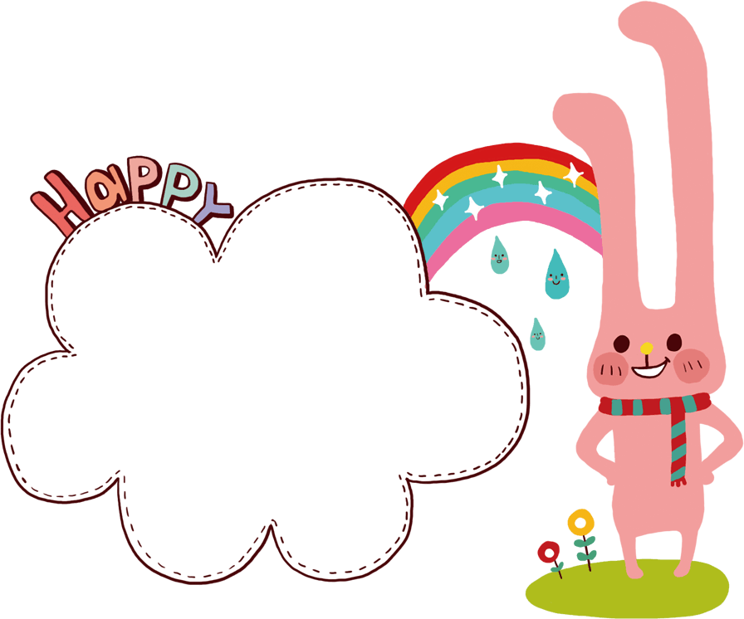

Thêi gian 5’
Cïng b¹n kÓ
trong nhãm
Notes:
29

Slide 30

Qua câu chuyện, em học được điều gì?
Notes:
30

Slide 31


CỦNG CỐ BÀI HỌC

Slide 32

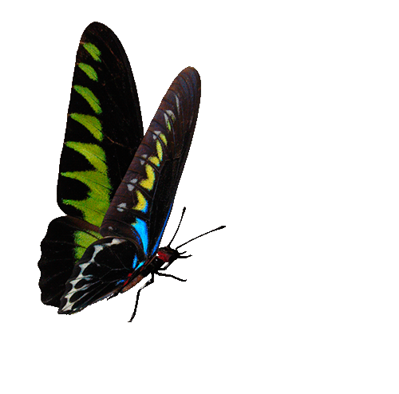
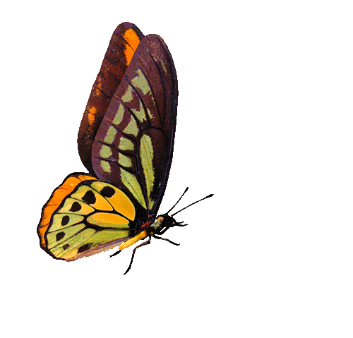





Họa mi, vẹt và quạ nói chuyện gì với nhau?
Nói về việc chim hoàng anh hát hay
GO HOME
You are given 3 candies

Slide 33
Họa mi, vẹt và quạ đến gặp chim hoàng anh vì chuyện gì?
Nhờ chim hoàng anh dạy hát cho.
GO HOME
You are given 5 candies

Slide 34
Vì sao quạ bỏ các bạn bay đi?
Vì quạ chán nản, không kiên nhẫn học nên bay đi
GO HOME
You are given 7 candies

Slide 35
Câu chuyện kết thúc như thế nào?
Họa mi và vẹt nhờ chăm chỉ học tập nên hát được giọng êm ái còn quạ chỉ phát ra được tiếng kêu buồn bã: quạ, quạ...
GO HOME
You are given 2 candies

